Slide 1
Slow control and Safety
N.Fouque,T.Le Flour, A.Masserot, JL.Panazol, J.Prast

Slide 2
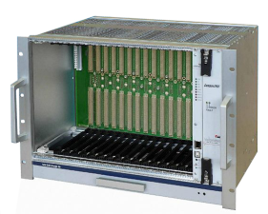
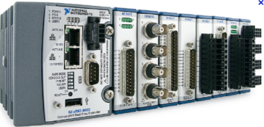
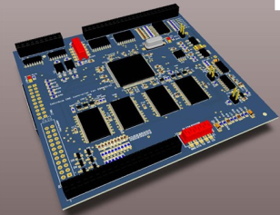
Slow Control and safety: Solutions envisagees
DEVELOPPEMENT
AVANTAGES
INCONVENIENTS
SOFT
HARD
c
P
C
I
√
√
Solution rodée sur HESS2
Développement « sur mesure »
Prix
Temps de développement carte
Poids du châssis
C
O
T
S
√
Rapidité de développement
Redondance alimentation
Poids
Robustesse
Modules limités en I/O
Prix
C
U
S
T
O
M
√
√
Temps de développement carte
Bien définir le cahier des charges
Prix
Poids
Développement « sur mesure »

Slide 3
Slow Control and Safety: Cout
HARDWARE
COMMUNICATION
(*)
Modules
spéciiques
Carte
électronique
Coût
Hardware
PC
Châssis
CPU
Serveur OPCUA (License)
TCP/IP
Source
Binaire
c
P
C
I
√
√
√
1200 €
8000 €
4000 €
13200 €
13000 €
4000 €
1000 €
C
O
T
S
√
√
√
2150 €
2950 €
1800 €
6 900 €
Intégré dans labview
1000 €
C
U
S
T
O
M
√
Avec CPU Arm
Avec CPU x86
Sans CPU
(**)
6000 €
6000 €
13000 €
4000 €
1000 €
* : Besoin de license client OPCUA (1900 € = license binaire, 3800 € = license source )
** : si processeur ARM (license Serveur OPCUA source nécessaire, si processeur X86 license OPCUA binaire suffisante )

Slide 4
Slow Control and Safety
Questions
Châssis partage ou boite indépendante
Estampillage des données de slow control de manière générale
Réunion MST-Cam slow control and safety au LAPP fin Juin /debut septembre au LAPP

Slide 5
Annexes

Slide 6
Virgo Timing Distribution
Base on
a central Atomic GPS
And local oscillators locked on the 1PPS signal
Distribute
the 1PPS and the GPS second timestamp using the IRIGB format
Over 3 Km using multimode optical fibers
Timing Distribution Box (TDB) to translate from/to copper/optical media
Fine tuning of the delay propagation (~ 1ns) using delay line
At each local oscillator site:
100MHz oscillator locked on the 1PPS
GPS Timestamp: Second: 32 bits, NanoSecond: 32 bits

Slide 7
Virgo Timing : phase noise
Blue: Timing Distribution box phase noise
Mixer
TDB
BNC
10MHz
ADC7674
Atomic
GPS
10MHz
TDB
Master
Fiber 3km
TDB
BNC
10MHz
1ns/√Hz
10⁻¹ns/√Hz
10⁻²ns/√Hz
1ps/√Hz
10⁻¹ps/√Hz
green: setup noise floor
Hz
Purple: locked TOLMs phase noise:
Black: Free TOLMs phase noise
Mixer
TDB
1PPS
Locked
Oscillator
LEMO
10MHz
ADC7674
Atomic
GPS
1PPS
TDB
Master
Fiber 3km
TDB
1PPS
Locked
Oscillator
LEMO
10MHz

Slide 8
NECTArCam properties
NECTAr chip
2 DAQ channels (low and high gain)
1 Trigger channel
Analog memory 1024 cells @ 0.5-2GHz ( duration ~1us)
ADC 12bits@20MHz
16 samples per event
NECTar module
7 pixels (7 NECTAr chips)
Readout FPGA with Ethernet
L0 trigger : based on 7 pixels analog sum > threshold
NECTar Cam
L1 trigger :
based on L0 trigger from predefined trigger region in a camera
rate <10KHz. It’s the camera trigger
Ethernet bandwidth: 47*10KHz * 3.584(Kbit/s) ≈ 47*36Mbits/s ≈ 1.68Gbits/s

